Slide 1
Преподавание физики в 10 «А» классе

Slide 2
Основные принципы
Последовательность изучения материала.
Бальная система учёта результатов обучения.
Стимулирование дополнительных усилий при изучении предмета на этапе выставления итоговой отметки.
Свобода выбора образовательной траектории в рамках курса.

Slide 3
Последовательность изучения материала
К выполнению очередного контрольного мероприятия ученик не допускается, если у него не закрыты предыдущие мероприятия.
Не выполненные обязательные контрольные мероприятия оцениваются в журнале как «единица».
Первое полугодие заканчивается письменным тестом (структура ЕГЭ) по изученному материалу.
Второе полугодие заканчивается устным экзаменом.

Slide 4
Бальная система учёта результатов обучения
Каждое мероприятие оценивается по десяти бальной шкале.
Распределение баллов заранее оговаривается, фиксируется и доводится до сведения учеников.
Все баллы, полученные учениками в течении полугодия суммируются и учитываются при выставлении итоговой отметки.

Slide 5
Стимулирование дополнительных усилий при изучении предмета на этапе выставления итоговой отметки за первое полугодие
Если набрано менее 500 баллов, то дополнительные отметки в журнал не ставятся.
Если набрано от 500 до 700 баллов, то ученик дополнительно получает в журнал 3 пятёрки;
Если набрано от 701 до 800 баллов, то ученик дополнительно получает в журнал 5 пятёрок;
Если набрано более 801 баллов, то ученик дополнительно получает в журнал 7 пятёрок;

Slide 6
Стимулирование дополнительных усилий при изучении предмета на этапе выставления итоговой отметки за год
Если набрано менее 1000 баллов, то дополнительные отметки в журнал не ставятся.
Если набрано от 1001 до 1400 баллов, то ученик дополнительно получает в журнал 3 пятёрки;
Если набрано от 1401 до 1600 баллов, то ученик дополнительно получает в журнал 5 пятёрок;
Если набрано более 1601 баллов, то ученик дополнительно получает в журнал 7 пятёрок;

Slide 7
Свобода выбора образовательной траектории в рамках курса
Тип занятия | Содержание занятия | Особенность | Коли-чество часов в неделю
Лекция | Изложение основ теории, вывод основных формул, анализ следствий и выводов теории. Создание единой научной картины мира. | Домашнее задание – параграф в учебнике. | 2 часа
Семинар |  |  | 3 часа
Консультация |  |  | 2 часа
Кружок |  |  | 2 часа

Slide 8
Свобода выбора образовательной траектории в рамках курса
Тип занятия | Содержание занятия | Особенность | Коли-чество часов в неделю
Лекция |  |  | 2 часа
Семинар | Показываются методы решения задач | Разбор задач учителем у доски | 3 часа
 | Отработка решения задач нового типа | Решение подборок задач в классе
 | Разбор и проверка обязательного домашнего задания | Домашнее задание – задачи из подборок или учебника.
Консультация |  |  | 2 часа
Кружок |  |  | 2 часа

Slide 9
Свобода выбора образовательной траектории в рамках курса
Тип занятия | Содержание занятия | Особенность | Коли-чество часов в неделю
Лекция |  |  | 2 часа
Семинар |  |  | 3 часа
Консультация | Индивидуальная консультация | Ответы на вопросы учащихся | 2 часа
 | Написание контрольной работы | По желанию учащегося
 | Сдача зачётов | По желанию учащегося
Кружок |  |  | 2 часа

Slide 10
Свобода выбора образовательной траектории в рамках курса
Тип занятия | Содержание занятия | Особенность | Коли-чество часов в неделю
Лекция |  |  | 2 часа
Семинар |  |  | 3 часа
Консультация |  |  | 2 часа
Кружок | Выполнение лабораторного практикума | По желанию учащегося (порядок, сроки, группа) | 2 часа
 | Защита отчёта по лабораторному практикуму
 | Индивидуальная консультация по научно-исследовательским проектам
 | Консультация по решению олимпиадных задач

Slide 11
Свобода выбора образовательной траектории в рамках курса
Мероприятия, приносящие баллы.
Вид мероприятий | Краткая характеристика | Место в учебном процессе
Обязательные мероприятия | Мероприятия, выполнение которых предусмотрено учебной программой | Семинары, консультации, кружок
Необязательные учебные мероприятия | Мероприятия, выполнение которых не предусмотрено учебной программой | Семинары, консультации, лекции, кружок
Вне учебные мероприятия | Мероприятия, выходящие за рамки учебной программы | Вне урочная деятельность

Slide 12
Обязательные мероприятия
Название | Проверка домашнего задания
Баллы | 10 баллов
Перевод в отметку | От 0 до 20 % от максимального количества баллов – единица; От 21 до 40 % от максимального количества баллов – двойка; От 41 до 60 % от максимального количества баллов – тройка; От 61 до 80 % от максимального количества баллов – четвёрка; От 81 до 100 % от максимального количества баллов – пятёрка.
Досрочная сдача | Невозможна
Пересдача | Невозможна

Slide 13
Обязательные мероприятия
Название | Контрольная работа
Баллы | По 10 баллов за задачу (30 – 40 баллов за работу)
Перевод в отметку | От 0 до 20 % от максимального количества баллов – единица; От 21 до 40 % от максимального количества баллов – двойка; От 41 до 60 % от максимального количества баллов – тройка; От 61 до 80 % от максимального количества баллов – четвёрка; От 81 до 100 % от максимального количества баллов – пятёрка.
Досрочная сдача | Возможна. Добавляет 10% от набранного количества баллов
Пересдача | Возможна. В зачёт идёт среднеарифметическое значение набранных баллов за все попытки сдачи контрольной.

Slide 14
Обязательные мероприятия
Название | Зачёт
Баллы | 100 баллов: 50 за устную часть, 50 за письменную часть.
Перевод в отметку | От 0 до 20 % от максимального количества баллов – единица; От 21 до 40 % от максимального количества баллов – двойка; От 41 до 60 % от максимального количества баллов – тройка; От 61 до 80 % от максимального количества баллов – четвёрка; От 81 до 100 % от максимального количества баллов – пятёрка.
Досрочная сдача | Возможна. Добавляет 10% от набранного количества баллов.
Пересдача | Возможна если на предыдущих попытках было набрано менее 40%. При пересдаче количество устных вопросов и задач, которые должен решить ученик равно количеству попыток сдачи зачёта. В зачёт идёт среднеарифметическая сумма полученных баллов за все ответы, данные на последней сдаче зачёта.

Slide 15
Обязательные мероприятия
Название | Лабораторный практикум
Баллы | Максимум 20 баллов за работу (по 6 работ в 3 частях)
Распределение баллов | Реалистичность полученных экспериментальных данных – 5 баллов. Правильность полученных результатов и выводов – 5 баллов. Правильность ответов на контрольные вопросы – 5 баллов. Аккуратность оформления отчёта – 5 баллов. В зачёт идёт любое количество баллов. Перевод в отметку аналогичен предыдущим работам
Время выполнения | Кружок

Slide 16
Необязательные учебные мероприятия
Название | Дополнительное домашнее задание
Баллы | Максимум 10 баллов за задачу
Распределение баллов | Правильно записаны основные формулы, законы, сделаны чертежи – 3 балла. Получена верная система уравнений – 4 балла. Получен верный ответ – 3 балла. В зачёт идёт от 5 баллов и выше за каждую задачу.
Время выполнения | Семинар. В течение двух недель после объявления номеров дополнительного домашнего задания.

Slide 17
Необязательные учебные мероприятия
Название | Творческое домашнее задание (эксперимент)
Баллы | Максимум 20 баллов за эксперимент
Распределение баллов | Соответствие демонстрации изучаемой теме – 5 баллов. Наглядность демонстрации – 5 баллов. Качество изготовления установки (возможность её последующих демонстраций) – 5 баллов. Правильность объяснения процессов, наблюдаемых при демонстрации – 5 баллов. В зачёт выставляется любое набранное количество баллов.
Время выполнения | Лекция по предварительному согласованию с преподавателем.

Slide 18
Необязательные учебные мероприятия
Название | Проведение семинара
Баллы | От 50 баллов
Распределение баллов | По 10 баллов за каждую задачу, разобранную на семинаре у доски По 5 баллов за каждую задачу, решённую в процессе подготовки к семинару Так же получает в зачёт средний балл, который получит класс за контрольную работу по данной теме.
Время выполнения | Семинар по предварительному согласованию с преподавателем.

Slide 19
Вне учебные мероприятия
Название | Всероссийская олимпиада школьников по физике.
Условия получения баллов | Участие в очередном этапе Всероссийской олимпиады школьников по физике (школьный, муниципальный, региональный, всероссийский) – количество баллов, набранное на этом этапе по протоколу. Диплом победителя или призёра на очередном этапе – количество баллов, набранное на этом этапе по протоколу умноженное на два. Прохождение в следующий этап олимпиады (количество набранных баллов выше порогового) – количество баллов, набранное на этом этапе по протоколу умноженное на три.
Баллы, идущие в зачёт | В зачёт идёт любое количество баллов, но только по одной из трёх позиций (наибольшее количество баллов).

Slide 20
Вне учебные мероприятия
Название | Абитуриентские олимпиады школьников по физике.
Условия получения баллов | Участие в очередном этапе абитуриентской олимпиады школьников по физике (отборочный, очный, заключительный) – количество баллов, набранное на этом этапе по протоколу. Диплом победителя или призёра на очередном этапе – количество баллов, набранное на этом этапе по протоколу умноженное на два. Прохождение в следующий этап олимпиады (количество набранных баллов выше порогового) – количество баллов, набранное на этом этапе по протоколу умноженное на три.
Баллы, идущие в зачёт | В зачёт идёт любое количество баллов, но только по одной из трёх позиций (наибольшее количество баллов).

Slide 21
Вне учебные мероприятия
Название | Выездные школы по физике.
Условия получения баллов | Участие – количество баллов, набранное на итоговой олимпиаде. Диплом на итоговой олимпиаде: третей степени – количество баллов, набранное на итоговой олимпиаде умноженное на два; второй степени – количество баллов, набранное на итоговой олимпиаде умноженное на три; первой степени – количество баллов, набранное на итоговой олимпиаде умноженное на четыре.
Баллы, идущие в зачёт | В зачёт идёт любое количество баллов, но только по одной из трёх позиций (наибольшее количество баллов).

Slide 22
Вне учебные мероприятия
Название | Научно-исследовательская работа.
Условия получения баллов если работа выполняется под руководством преподавателя | По 40 баллов за выполнение каждого пункта плана подготовки работы Результаты защиты: школьный уровень (участник – 10 баллов, дипломант – 30 баллов), муниципальный уровень (участник – 20 баллов, дипломант – 40 баллов), региональный уровень (участник – 30 баллов, дипломант – 60 баллов), федеральный уровень (участник – 50 баллов, дипломант – 100 баллов).
Если работа выполняется с другим руководителем | Баллы выставляются за результат защиты по критериям, оговорённым в первом случае.

Slide 23
Контроль за работой учащегося
Традиционный – электронный журнал
Дополнительный – личный кабинет на GOOGLE аккаунде

Slide 24
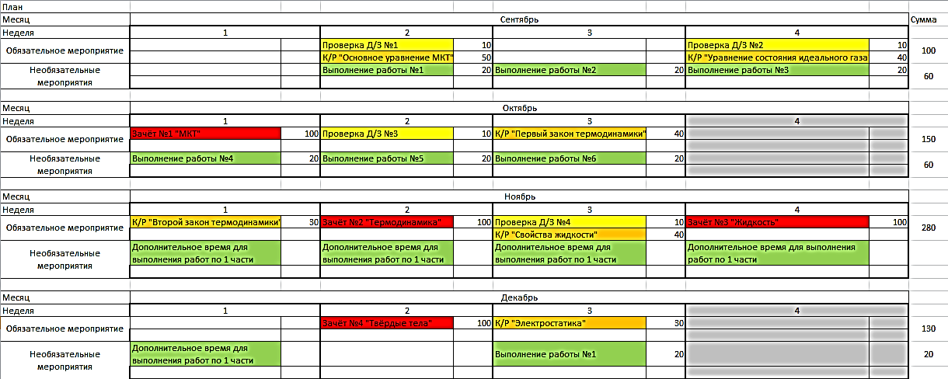
Календарь событий

Slide 25
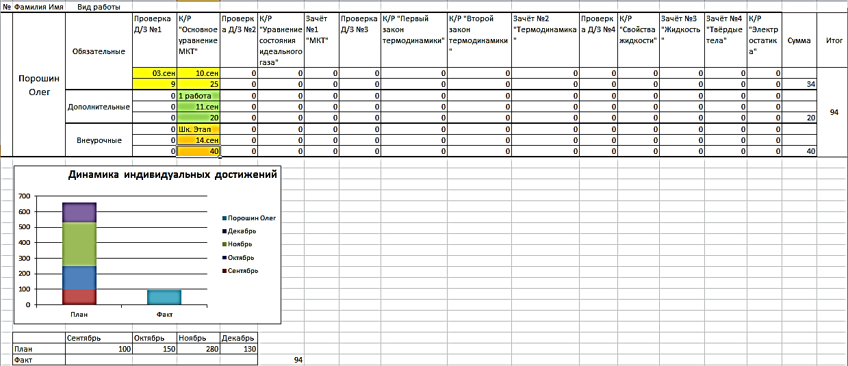
Личный кабинет

Slide 26
Адрес заявки
ovporoshin@mail.ru

